Slide 1
Лекция 21 Отношения, графы, деревья: основные определения
Дополнительно:
учебное пособие Нестеренко Т.В., Чурина Т.Г. Основы алгоритмизации и программирования (часть 2). Динамические структуры данных, алгоритмы на графах.
Стр. 34-42, 45-47

Slide 2
Определение. Пусть а и b — объекты.
Через (а, b) обозначим упорядоченную пару, состоящую из объектов а и b, взятых в этом порядке.
Упорядоченные пары (а, b) и (с, d) называются равными, если а = с и b = d.
В противоположность этому {а, b}= {b, а}.
Определение. Декартовым произведением множеств A и B, обозначаемым через АхВ, называют множество {(а, b) | а∈А и b∈B}.
Пример. Пусть A = {1, 2} и В = {2, 3, 4}. Тогда
AхB = {(1, 2), (1, 3), (1, 4), (2, 2), (2, 3), (2, 4)}

Slide 3
Отношения
Определение. Пусть А и В —множества.
Отношением из А в В называется любое подмножество множества АхВ.
Если А = B, то говорят, что отношение задано, или определено, на А (или просто, что это — отношение на множестве A).
Если R — отношение из A в B и (а, b)∈R, то пишут аRb.
A — область определения отношения R,
В —множество его значений.
Определение. Отношение {(b, а) | (а, b) ∈ R} называется обратным к отношению R и часто обозначается через R⁻¹.
B
AxB
R
A

Slide 4
Свойства отношений
Определение. Пусть A—множество и R — отношение на A. Отношение R называется
рефлексивным, если аRа для всех a из А,
симметричным, если аRb влечет bRa для a и b из A,
транзитивным, если аRb и bRс влекут аRс для а, b и с из A. Элементы а, b и с не обязаны быть различными.
Рефлексивное, симметричное и транзитивное отношение называется отношением эквивалентности.
Важное свойство любого отношения эквивалентности R, определенного на множестве A, заключается в том, что оно разбивает множество A на непересекающиеся подмножества, называемые классами эквивалентности.

Slide 5
Графы
В математической теории графов и информатике граф — это совокупность двух конечных множеств: множества точек, которые называются вершинами, и множества пар вершин, которые называются ребрами .
Для разных областей применения виды графов могут различаться направленностью, ограничениями на количество связей и дополнительными данными о вершинах или рёбрах.

Slide 6
Графы
Система – это целое, состоящее из объектов, взаимосвязанных между собой (человек, книга, обучение в школе и т.д.).
Граф – это средство для наглядного представления состава и структуры системы. Обычно - это набор узлов (вершин) и связей между ними (ребер).
Неупорядоченный граф G — это пара (А, R), где А — множество элементов, называемых вершинами (или узлами), а R — отношение на множестве А.
Если R — несимметричное отношение, то G — ориентированный граф;
R — симметричное, то G —неориентированный граф.
Пример.
A={1, 2, 3, 4} ,
R = {(1, 1), (1, 2), (2, 3), (2, 4), (3, 4), (4, 1), (4, 3)}.
2
1
3
4

Slide 7
a
b
Пара (а, b)∈R называется дугой (или ребром) графа G.
Говорят, что дуга выходит из вершины а
и входит в вершину b.
Если (а, b) — дуга, то говорят,
что вершина а предшествует вершине b,
а вершина b следует за вершиной a.
Вершина b смежна с вершиной a, если дуга выходит из а и входит в b .

Slide 8
Графы
Граф состоит из вершин, связанных линиями.
Направленная линия (со стрелкой) называется дугой.
Линия ненаправленная (без стрелки) называется ребром.
Линия, выходящая из некоторой вершины и входящая в неё же, называется петлей.
Связный граф – это граф, между любыми вершинами которого
существует путь.
дуга
ребро
В
вершина
петля
А
С

Slide 9
Обработка данных в виде графов
Графы формально описывают множество близких ситуаций.
Самым привычным примером служит карта автодорог, на которой изображены перекрестки и связывающие их дороги. Перекрестки являются вершинами графа, а дороги — его ребрами.
Графы могут быть ориентированы (подобно улицам с односторонним движением) или взвешены, когда каждой дороге приписана стоимость путешествия по ней (если, например, дороги платные).

Slide 10
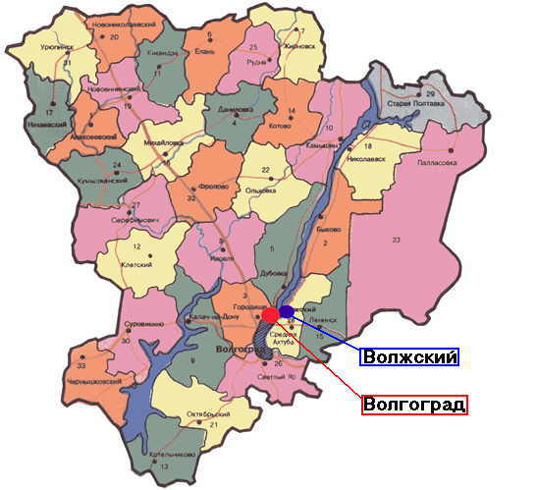
Обработка данных в виде графов
Граф
Урюпинск
Михайловка
Камышин
Фролово
Волжский
Карта Волгоградской области
Волгоград

Slide 11
ПЕРЕЛИВАНИЕ КРОВИ
I
II
III
IV

Slide 12
Определения.
Последовательность вершин (а₀, а₁, ... ,а_{n}), n≥1, называется путем (или маршрутом) длины n из вершины а₀ в вершину а_{n}, если для каждого 1≤i≤n существует дуга, выходящая из вершины а_{i-1} и входящая в вершину а_{i}.
Если существует путь из вершины а₀ в вершину а_{n}, то говорят, что а_{n} достижима из а₀.
Циклом называется путь (а₀, а₁, ...,а_{n}), в котором а₀ = а_{n}.
Граф называется сильно связным, если для любых двух разных вершин а и b существует путь из a в b.
(1, 2, 4,3) - путь из 1 вершины в 3
(1, 2, 3, 4, 1) – цикл, проходящий через
вершины 1, 2, 3, 4
2
1
3
4

Slide 13
Неориентированный граф
Неориентированный граф - граф, вершины которого соединены ребрами.
С помощью таких графов могут быть представлены схемы двухсторонних (симметричных) отношений.
Цепь – путь по вершинам и ребрам, включающий любое ребро графа не более одного раза.
Цикл – цепь, начальная и конечная вершины которой совпадают.
Граф с циклом называют сетью. Это набор узлов (вершин) и связей между ними (ребер).

Slide 14
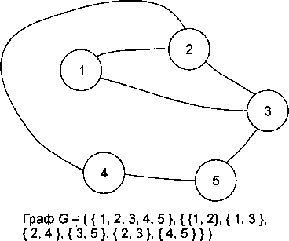
Неориентированный граф
A
C
C
B
D
D
B
A
Граф может быть ориентированным или нет.
Ребра неориентированного графа, чаще всего называемого просто графом, можно проходить в обоих направлениях.
В этом случае ребро — это неупорядоченная пара вершин, его концов.

Slide 15
Обработка данных в виде графов
Схема дорог
Граф
Петля
A
C
Ребро
компоненты связности
B
D
Вершина
Список смежности
неоринтированного
Графа
( A(B, C), B(A, C, D), C(A, B, С, D), D(B, C) )
Матрица смежности
неоринтированного
графа
 | A | B | C | D
A | 0 | 1 | 1 | 0
B | 1 | 0 | 1 | 1
C | 1 | 1 |  | 1
D | 0 | 1 | 1 | 0
Петля
1

Slide 16
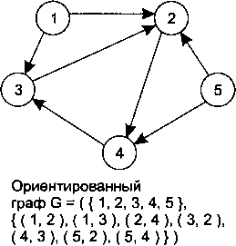
Ориентированный граф (орграф)
Ориентированный граф (орграф) - граф, вершины которого соединены дугами.
С помощью таких графов могут быть представлены схемы односторонних отношений.
В ориентированном графе, или орграфе, ребра представляют собой упорядоченные пары вершин: первая вершина — это начало ребра, вторая — его конец

Slide 17
Ориентированный граф (орграф)
Матрица смежности оринтированного графа
 | A | B | C | D
A | 0 | 1 | 1 | 0
B | 0 | 0 | 1 | 1
C | 0 | 0 | 1 | 1
D | 0 | 0 | 0 | 0
A
C
B
D
Может быть несимметрична!

Slide 18
Полный граф
это граф, в котором каждая вершина соединена со всеми остальными.
Количество ребер в полном графе без петель с N вершинами равно (N2 - N)/2.
В полном ориентированном графе разрешается переход из любой вершины в любую другую. Поскольку в графе переход по ребру разрешается в обоих направлениях.

Slide 19



Взвешенный граф
Взвешенный граф - граф, у которого вершины или рёбра (дуги) несут дополнительную информацию (вес).
182
127
158
Москва, 1147
Владимир, 1108
Переславль Залесский, 1152

Slide 20
Взвешенный граф
2
Солнцево
8
Грибное
вес ребра
12
5
4
Васюки
6
Ягодное
8
Весовая матрица
A
C
5
 | A | B | C | D
A |  | 12 | 8 | 0
B | 12 |  | 5 | 6
C | 8 | 5 |  | 4
D | 0 | 6 | 4
12
4
B
D
6
Вес ребра

Slide 21
Взвешенный орграф
Весовая матрица
Она может быть несимметрична!
8
A
C
 | A | B | C | D
A |  | 12 | 8
B | 12 |  | 5 | 6
C |  |  |  | 4
D |  |  | 4
12
5
4
B
D
6
Вес ребра

Slide 22
Степень вершины
Степенью по входу (полустепенью входа) вершины а назовем число входящих в нее дуг,
а степенью по выходу (полустепенью исхода)—число выходящих из нее дуг.
Если граф неориентированный, то степень вершины – это количество ребер, связанных с ней.
2
Для вершины 2:
полустепень входа = 1
полустепень исхода = 2
1
3
4

Slide 23
Ациклические графы
Ациклическим графом называется (ориентированный) граф, не имеющий циклов.
Вершину, степень по входу которой равна 0, назовем базовой.
Вершину, степень по выходу которой равна 0, назовем листом (или концевой вершиной).
3
4
Базовые вершины: 1, 2, 3, 4
Листья – 2, 4, 8, 9, 7
1
2
5
6
7
8
9

Slide 24
Дуга и путь в ациклическом графе
a
b
Если (a, b) – дуга в ациклическом графе,
то a – прямой предок b,
b – прямой потомок a.
Если в ациклическом графе существует путь из a в b,
то a – предок b,
b – потомок a.

Slide 25
Количество путей из А в Ж
1
1
Б
Д
1+1+1+1+3=7
1+1+1=3
А
Г
Ж
Е
1
В
1
N_{Ж}= N_{Д} + N_{Б} + N_{Г} + N_{В} + N_{Е}

Slide 26
Работа с графом
При работе с графами часто приходится выполнять некоторое действие по одному разу с каждой из вершин графа, например, когда некоторую порцию информации следует передать каждому из компьютеров в сети. При этом нерационально посещать какой-либо компьютер дважды.
Аналогичная ситуация возникает, если нужно собирать, а не распространять информацию.
Подобный обход можно совершать двумя способами. При обходе в глубину проход по выбранному пути осуществляется настолько глубоко, насколько это возможно, а при обходе по уровням происходит равномерное движение вдоль всех возможных направлений.

Slide 27
Обход в глубину
При обходе в глубину происходит посещение первого узла, а затем передвижение вдоль ребер графа, пока не будет достигнут тупик. Узел неориентированного графа является тупиком, если уже посещены все примыкающие к нему узлы. В ориентированном графе тупиком также оказывается узел, из которого нет выходящих ребер.
После попадания в тупик следует вернуться назад вдоль пройденного пути, пока не будет обнаружена вершина, у которой есть еще не посещенный сосед, а затем двигаться в новом направлении. Процесс оказывается завершенным после того, как произошел возврат в отправную точку, а все примыкающие к ней вершины уже посещены

Slide 28
Обход по уровням
При обходе графа по уровням после посещения первого узла происходит обход всех соседних с ним вершин.
При втором проходе посещаются все вершины на расстоянии «двух ребер» от начальной.
При каждом новом проходе обходятся вершины, расстояние от которых до начальной на единицу больше предыдущего.
В графе могут быть циклы, поэтому не исключено, что одну и ту же вершину можно соединить с начальной двумя различными путями.
При обходе этой вершины впервые проходится самый короткий до нее путь, и посещать ее второй раз нет необходимости. Поэтому, чтобы предупредить повторное посещение, приходится либо вести список посещенных вершин, либо сопоставить каждой вершине флажок, указывающий, посещена она или нет.

Slide 29
Типы моделей на графах
Иерархия (дерево). Принцип связи – «один ко многим». Фактически - это расположение частей или элементов целого в порядке от высшего к низшему.
Сеть. Принцип связи – «многие ко многим».
Сетевая модель (сетевой график) — ориентированный граф, вершины которого отображают состояния (характеристики) некоторого объекта (например, строительного объекта, дорожной сети и т.д.), а дуги — работы (процессы), связанные с этим объектом. Каждой дуге соответствует показатель (время, расстояние и т.д.), характеризующий работу (процесс).

Slide 30
Типы моделей на графах
Иерархия (дерево). Принцип связи – «один ко многим». Фактически - это расположение частей или элементов целого в порядке от высшего к низшему.
Сеть. Принцип связи – «многие ко многим».
Дерево – это граф иерархической структуры. Между любыми двумя его вершинами существует единственный путь. Дерево не содержит циклов и петель.
Дерево – это связный граф без циклов (замкнутых путей).

Slide 31
Типы моделей на графах
Дерево – это граф иерархической структуры. Между любыми двумя его вершинами существует единственный путь. Дерево не содержит циклов и петель.
Дерево – это связный граф без циклов (замкнутых путей).
A
A
C
B
C
D
E
F
G
B
D
H
J
ABC ABDC
BCD CCC…
дерево

Slide 32
Дерево (частный вид ациклического графа)
Определение. (Ориентированным) деревом Т называется (ориентированный) граф G = (А,R) со специальной вершиной r∈ А, называемый корнем, у которого
степень по входу вершины r равна 0,
степень по входу всех остальных вершин дерева Т равна 1,
каждая вершина а∈А достижима из r.
Дерево Т обладает следующими свойствами:
Т—ациклический граф,
для каждой вершины дерева Т существует единственный путь, ведущий из корня в эту вершину.
Корень – главная вершина дерева.
Предок – объект верхнего уровня.
Потомок – объект нижнего уровня.
Листья – вершины, не имеющие потомков.

Slide 33
Дерево (частный вид ациклического графа)
Корень - это единственный узел, не имеющий непосредственного предка. Это главная вершина дерева.
Имеется множество типов деревьев. Важнейшим с точки зрения информатики подмножеством структуры типа дерева является подмножество бинарных деревьев поиска.
У бинарного дерева каждый узел имеет не более двух дочерних узлов, причем левый и правый узлы различаются.
Каждый узел содержит несколько полей: поля значения, хранящегося в узле, и полей, указывающих на левый и правый потомки данного узла, а также на родительский узел.

Slide 34
Поддеревом дерева Т = (А, R) называется любое дерево
T' =(А', R'), у которого
А' не пусто и содержится в A,
R' = (A'х A')∩R,
ни одна вершина из множества А \ А' не является потомком вершины из множества А‘.
Другими словами, поддерево – это дерево с корнем в выделенной вершине и все вершины и дуги, достижимые из нее.
Ориентированный граф, состоящий из нескольких деревьев, называется лесом.
1
2
3
4
5
6
7
8
9
10

Slide 35
Пусть Т=(A, R) – дерево, (a, b) ∈R, тогда
a – отец b, а b – сын a.
Глубина или уровень вершины – длина пути от корня до этой вершины.
Высота вершины – длина максимального пути от этой вершины до листа.
Высота дерева – длина максимального пути от корня до листа.
Глубина корня = 0.
Например, глубина вершины 2 = 1, высота вершины 2 = 2.
Высота вершины 1 = высота дерева =3.
Глубина вершины 1 = 0.
Высота вершины 6 = 0, а ее глубина = 2.
1
2
3
4
5
6
7
8
9
10

Slide 36
Бинарные деревья
1
Упорядоченное дерево – это дерево, в котором множество сыновей каждой вершины упорядочено слева направо.
Бинарное дерево – это упорядоченное дерево, в котором:
любой сын – либо левый либо правый,
любой узел имеет не более одного левого и не более одного правого сына.
2
3
4
5
6
8
7
9

Slide 37
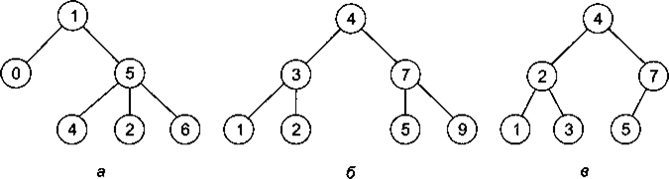
Бинарное дерево
Дерево на рис. а не является бинарным, так как у узла 5 есть три дочерних узла.
Дерево на рис. б является бинарным, но не является деревом поиска, так как узел 2 является правым дочерним узлом по отношению к узлу 3, нарушая свойство дерева поиска.
Дерево на рис. в представляет собой корректное бинарное дерево поиска.

Slide 38
Бинарное дерево называется полным, если существует некоторое целое k, такое что любой узел глубины меньше k имеет как левого, так и правого сына, а если узел имеет глубину k, то он является листом.
1
2
3
4
5
6
7
8
9
10
11
12
13
14
15

Slide 39
Представление полных бинарных деревьев с помощью массива
Пусть T[2^{k+1}-1] – массив для хранения вершин дерева, k- высота дерева.
В T[0] хранится корень дерева.
Левый сын узла i расположен в позиции 2 * i + 1,
правый сын – в позиции 2 * i + 2.
Отец узла, находящегося в позиции i >0, расположен в позиции ⎣(i -1)/2⎦.

Slide 40
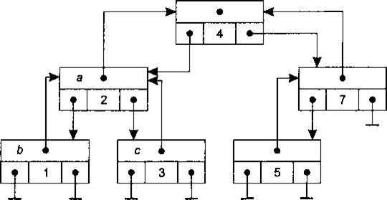
Бинарное дерево поиска
изображено возможное представление бинарного дерева поиска с использованием полей указателей (например, двусвязный список).
На этом рисунке, цифры представляют собой значения, хранящиеся в каждом из элементов дерева, а стрелки показывают, как при помощи указателей каждый узел дерева связан со своими правым и левым поддеревьями, а также с родительским узлом.

Slide 41
Задача №1
Таблица стоимости перевозок устроена следующим образом: числа, стоящие на пересечениях строк и столбцов таблиц, означают стоимость проезда между соответствующими соседними станциями.
Если пересечение строки и столбца пусто, то станции не являются соседними. Укажите таблицу, для которой выполняется условие: «Минимальная стоимость проезда из А в B не больше 6».
Стоимость проезда по маршруту складывается из стоимостей проезда между соответствующими соседними станциями.
1) | 2) | 3) | 4)
 | A | B | C | D | Е
A |  |  | 3 | 1
B |  |  | 4 |  | 2
C | 3 | 4 |  |  | 2
D | 1
Е |  | 2 | 2
 | A | B | C | D | Е
A |  |  | 3 | 1 | 1
B |  |  | 4
C | 3 | 4 |  |  | 2
D | 1
Е | 1 |  | 2
 | A | B | C | D | Е
A |  |  | 3 | 1 | 4
B |  |  | 4 |  | 2
C | 3 | 4 |  |  | 2
D | 1
Е | 4 | 2 | 2
 | A | B | C | D | Е
A |  |  |  | 1
B |  |  | 4 |  | 1
C |  | 4 |  | 4 | 2
D | 1 |  | 4
Е |  | 1 | 2

Slide 42
Решение задачи №1
1. Для каждой таблицы нарисуем соответствующий ей взвешенный граф
1) | 2) | 3) | 4)
 | A | B | C | D | Е
A |  |  | 3 | 1
B |  |  | 4 |  | 2
C | 3 | 4 |  |  | 2
D | 1
Е |  | 2 | 2
 | A | B | C | D | Е
A |  |  | 3 | 1 | 1
B |  |  | 4
C | 3 | 4 |  |  | 2
D | 1
Е | 1 |  | 2
 | A | B | C | D | Е
A |  |  | 3 | 1 | 4
B |  |  | 4 |  | 2
C | 3 | 4 |  |  | 2
D | 1
Е | 4 | 2 | 2
 | A | B | C | D | Е
A |  |  |  | 1
B |  |  | 4 |  | 1
C |  | 4 |  | 4 | 2
D | 1 |  | 4
Е |  | 1 | 2
B
B
B
4
B
2
4
4
2
1
4
2
C
2
C
2
C
2
C
E
E
E
E
4
3
1
3
4
3
A
D
A
D
D
A
D
1
1
A
1
1

Slide 43
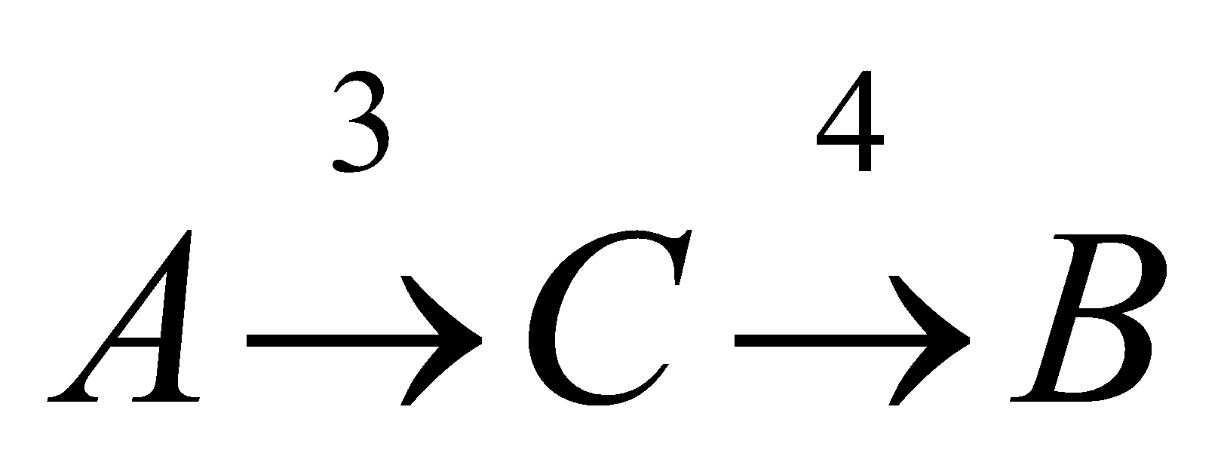
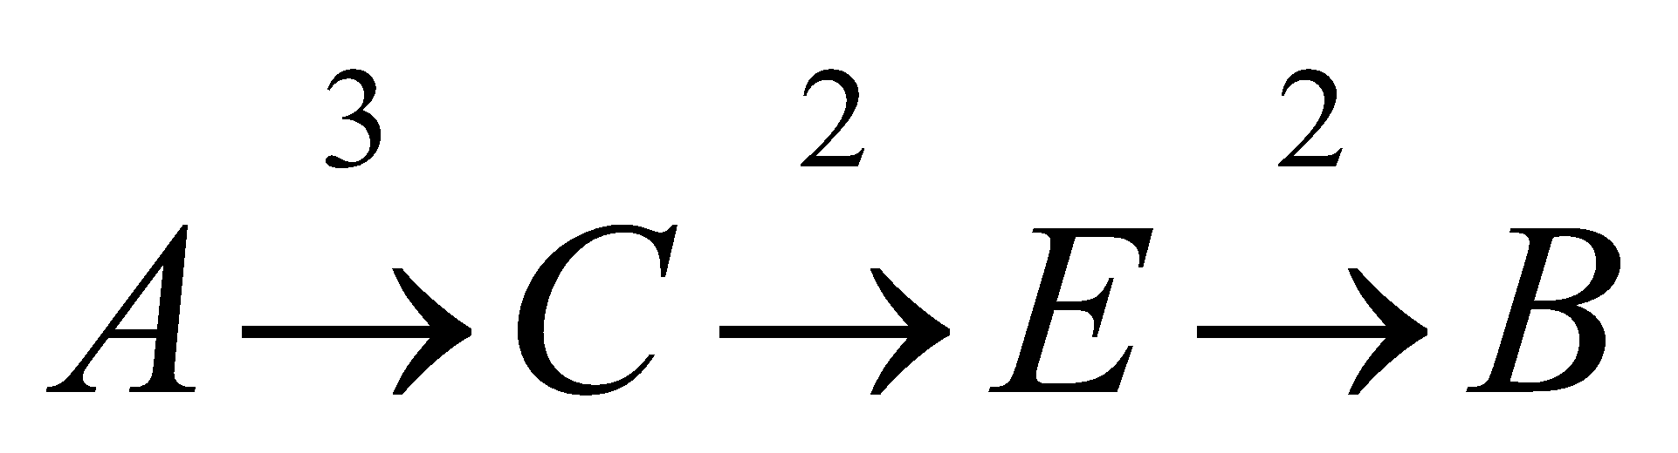
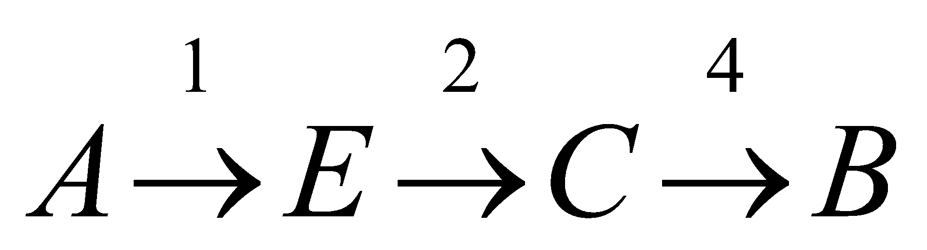
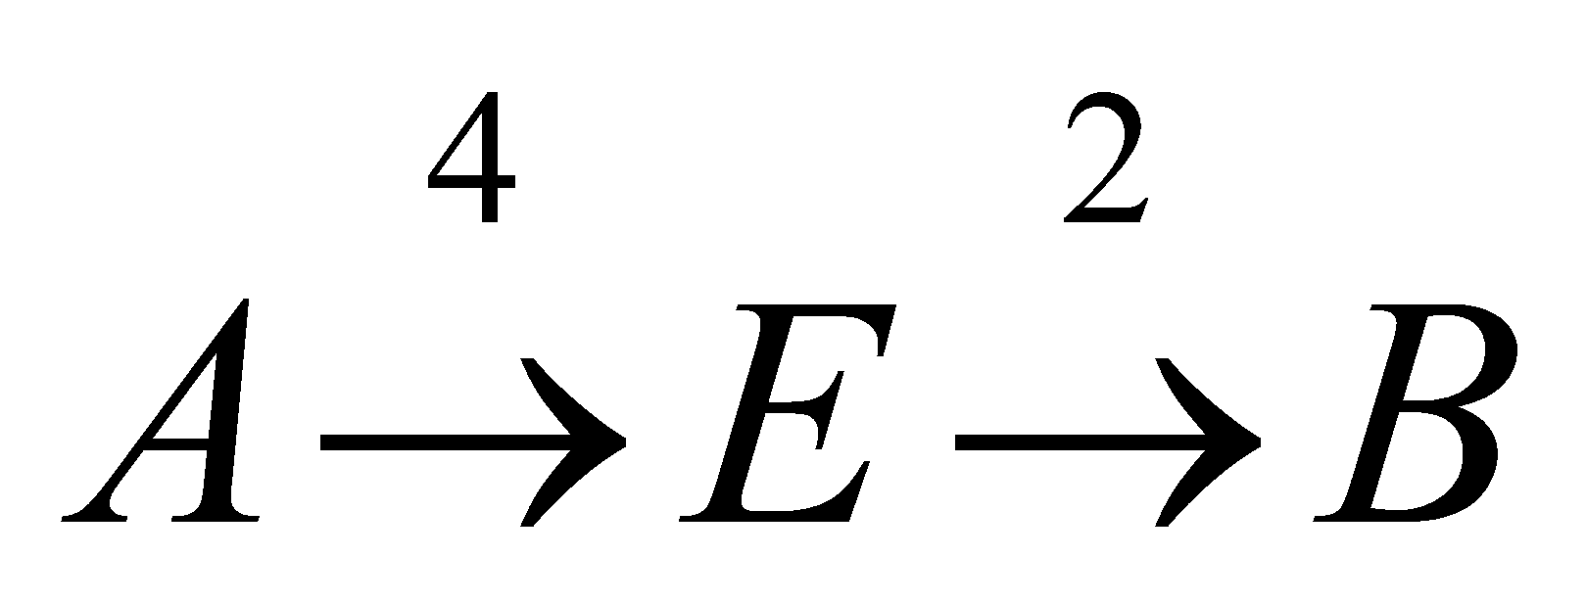
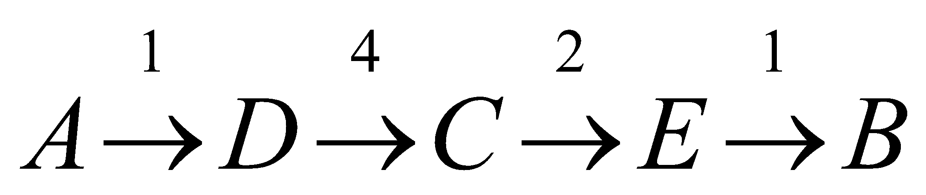
Решение задачи №1
2. Теперь по схемам определяем кратчайшие маршруты для каждой таблицы:
1:
или
, стоимость 7
2:
или
, стоимость 7
3:
, стоимость 6
4:
, стоимость 8
3. Условие «не больше 6» выполняется только для таблицы 3
Таким образом, правильный ответ – 3.

Slide 44
Задача №2
Кратчайший путь (перебор)
Определите кратчайший путь между пунктами A и D.
 | A | B | C | D | E
A |  | 2 | 4 |  | 6
B | 2 |  | 1
C | 4 | 1 |  | 5 | 1
D |  |  | 5 |  | 3
E | 6 |  | 1 | 3
A
2
6
4
B
2
С
4
E
6
1
1
3
С
3
С
7
D
9
5
1
D
8
E
4
дерево возможных путей
3
D
7

